Slide 1

思途杯
参赛团队：举国欢庆十九大
参赛作品：食一点网上点餐网站

Slide 2
目录
contents
01
团队介绍
项目简介
02
03
功能介绍
研发过程介绍
04
05
商业价值

Slide 3
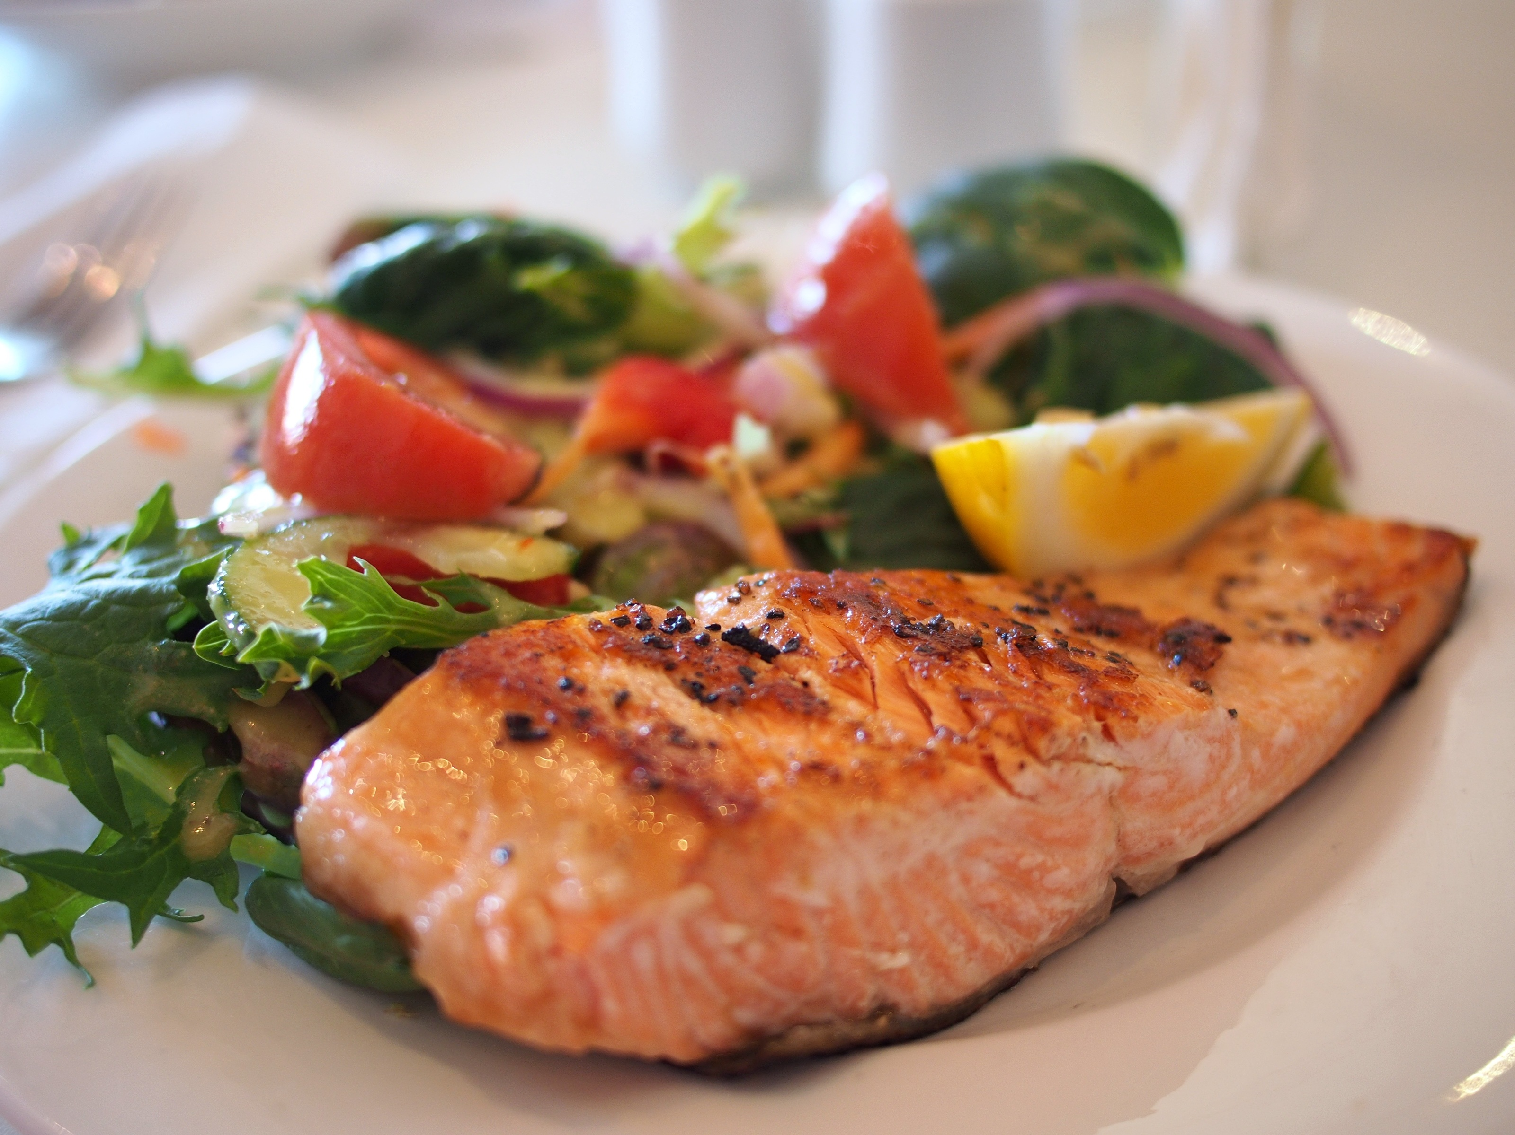
01
团队介绍

Slide 4
团队介绍
01
张慧 软件15-3
主要负责：策划页面内容
代码编写
页面后期美工
02
陈畅 软件15-3
主要负责：代码编写
页面后期美工
02

Slide 5
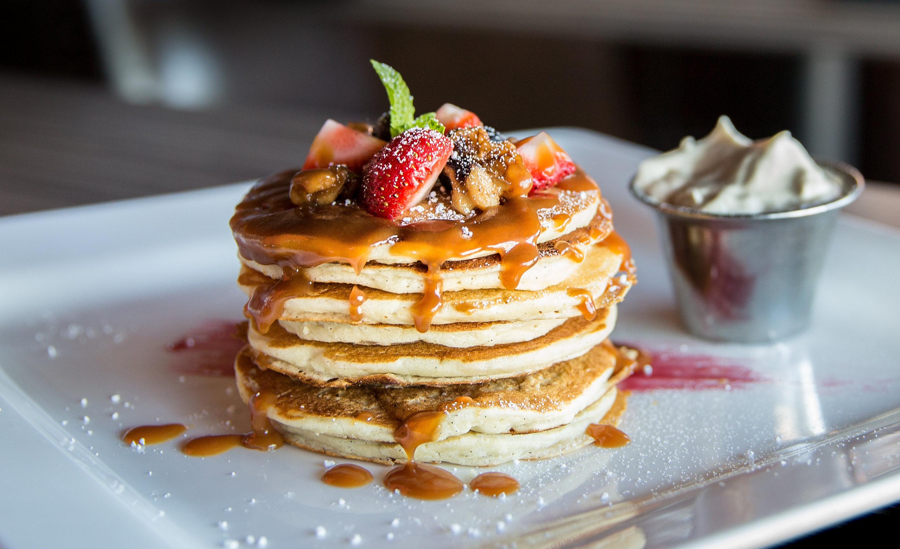
02
项目简介

Slide 6

项目简介
餐饮业
01
05
时间、成本
食一点网上点餐
电子商务
02
04
互联网餐饮
03
O2O

Slide 7
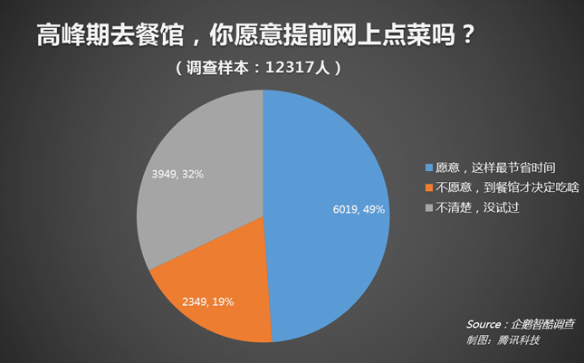
项目简介

Slide 8
项目简介
用户群
时间有限的上班族
热爱美食的吃货群体
人均100元左右的消费能力
可以上网
大学生
..............

Slide 9
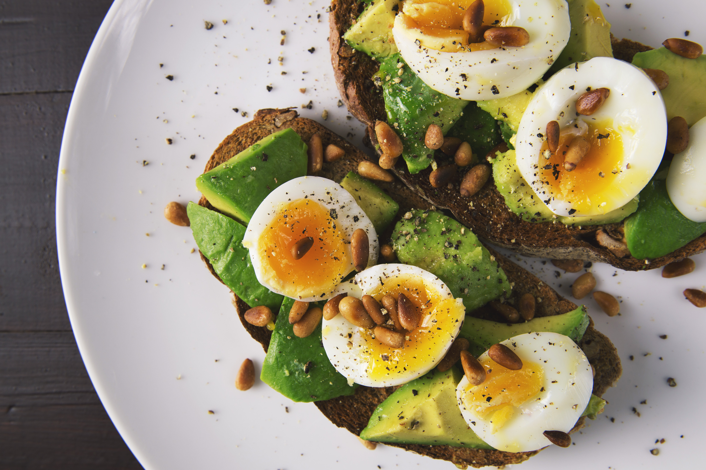
03
功能介绍

Slide 10



功能介绍
网站定位
总体功能
网站风格
人均消费100元
网上预定餐饮网站
介绍企业
网上预订
互动交流
布局清晰简单
色彩鲜明
温暖大方整洁

Slide 11

功能介绍
美味佳肴
关于我们
美食资讯
食一网上点餐
网站首页
在线预订

Slide 12
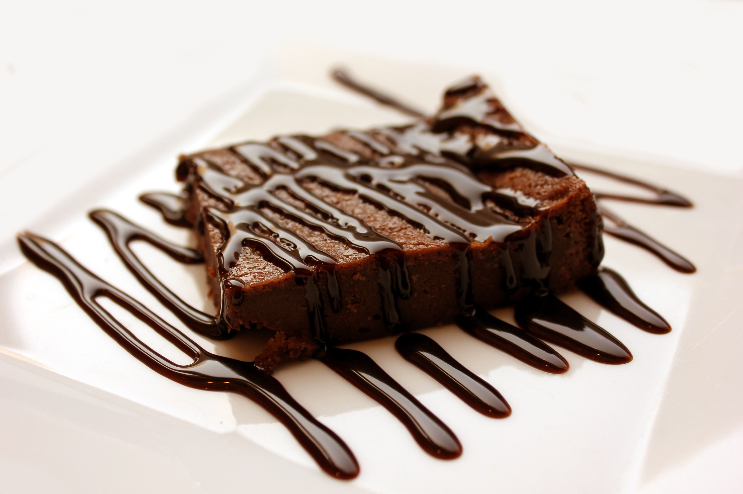
04
研发过程介绍

Slide 13
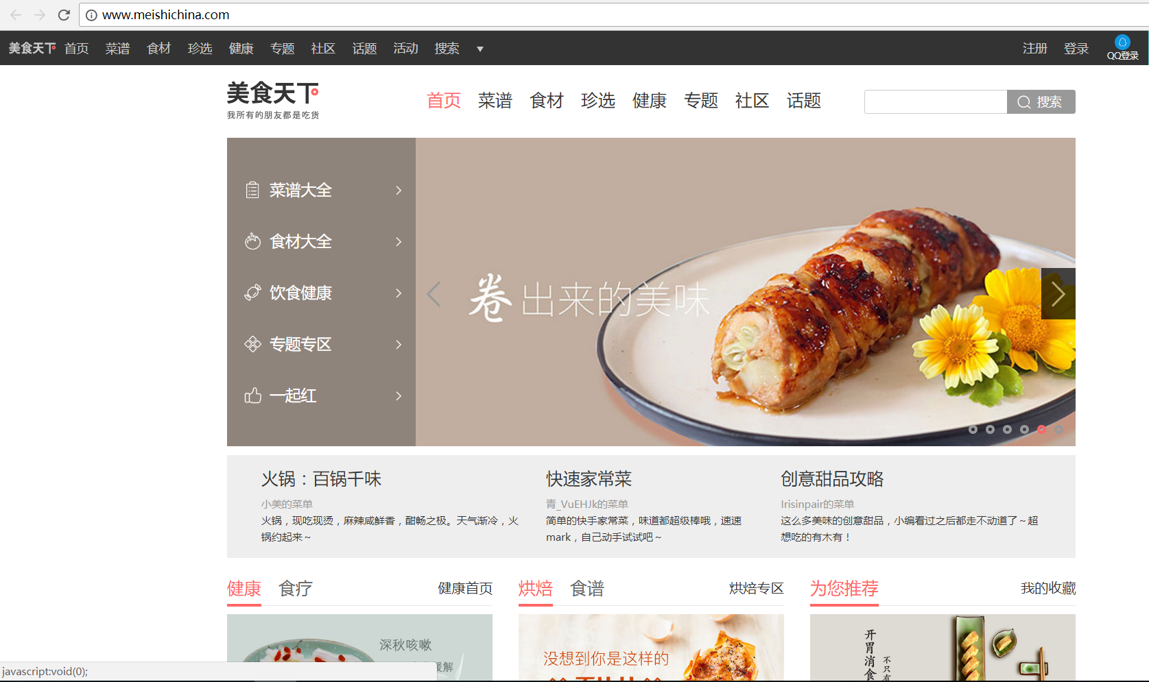
研发过程介绍
美食天下官网

Slide 14
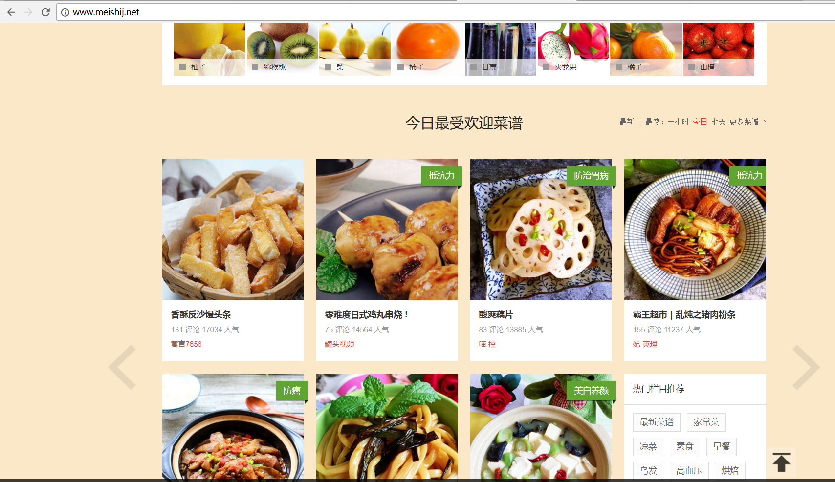
研发过程介绍
美食杰官网

Slide 15
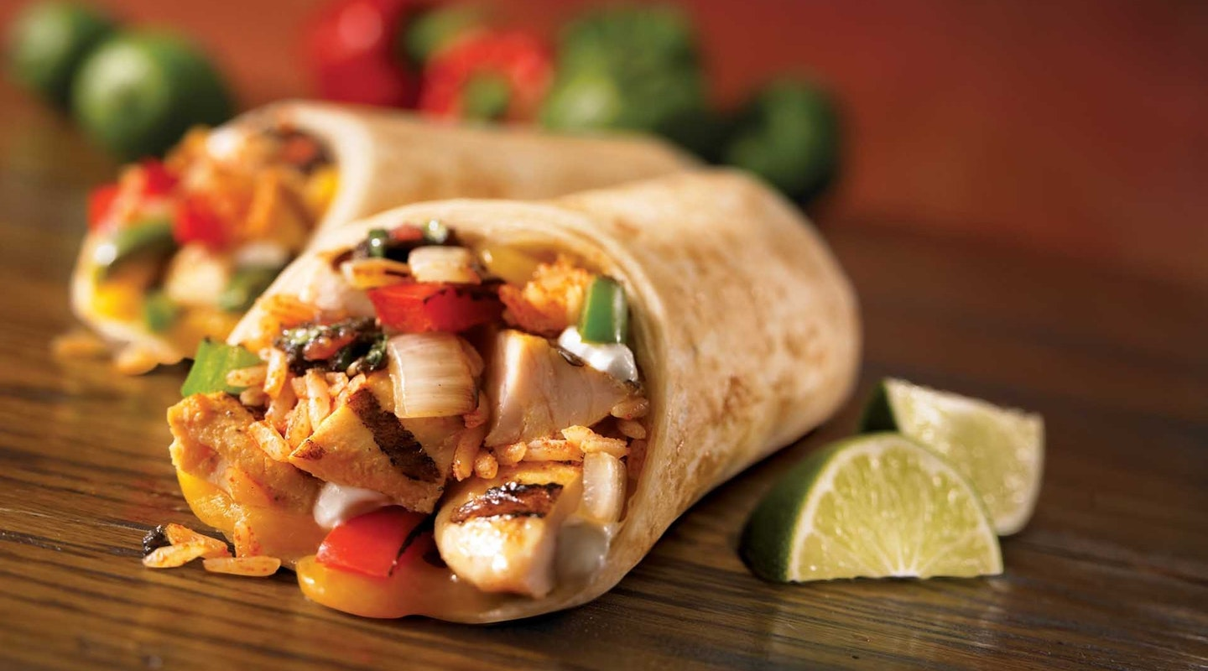
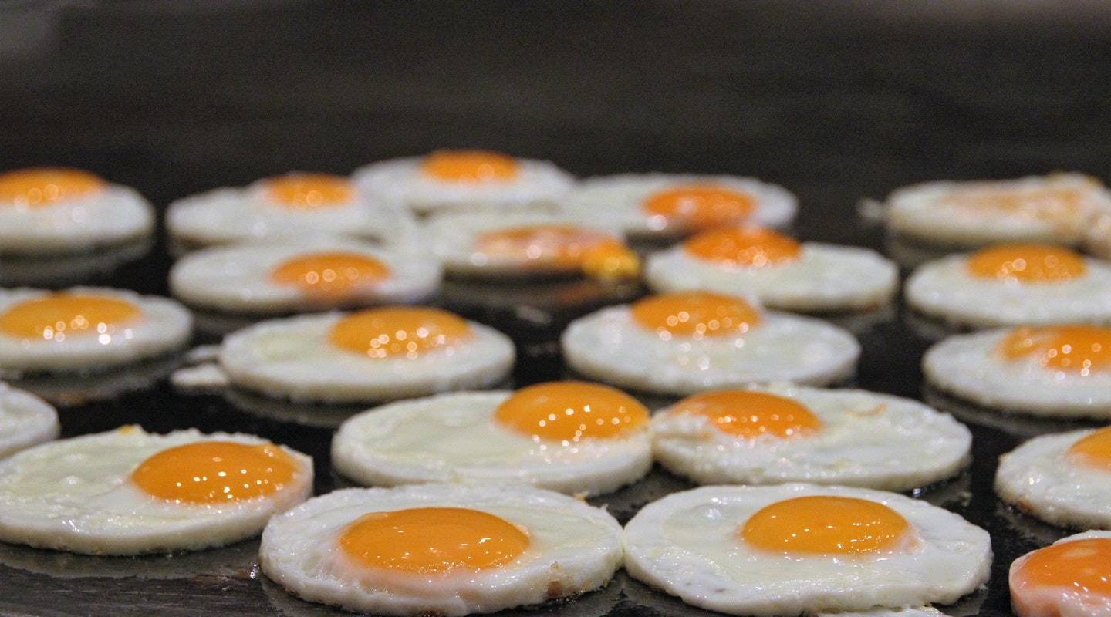
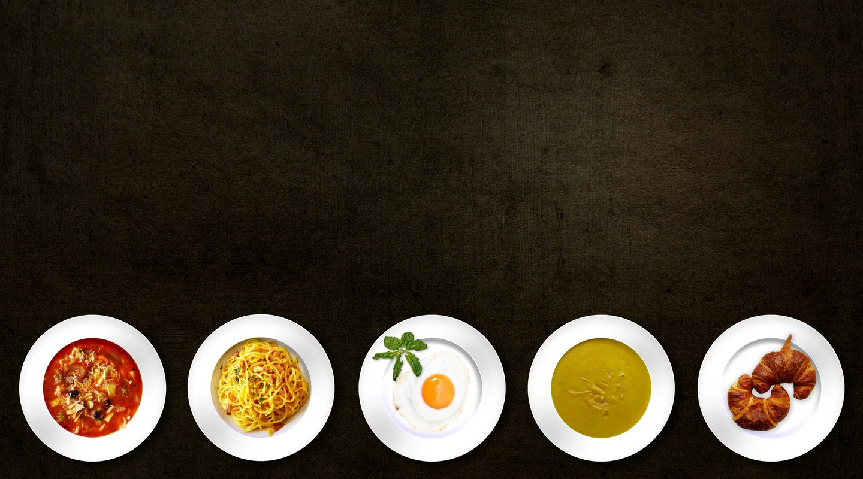
使用Bootstrap 轮播（Carousel）插件
具体嵌入了轮播项目（项目）和轮播导航指引（toleft & toright）
研发过程介绍
令人垂涎欲滴的高清美图展示
----主页的banner

Slide 16
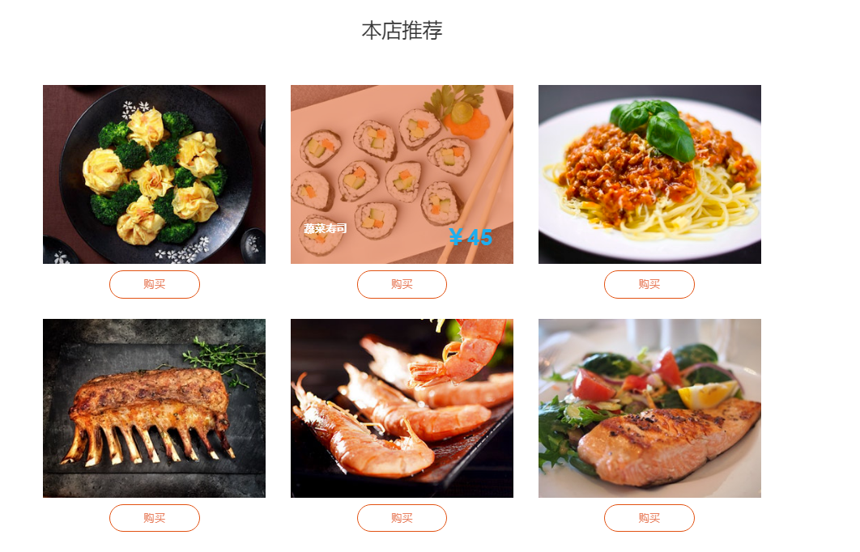
研发过程介绍
鼠标hover事件效果

Slide 17
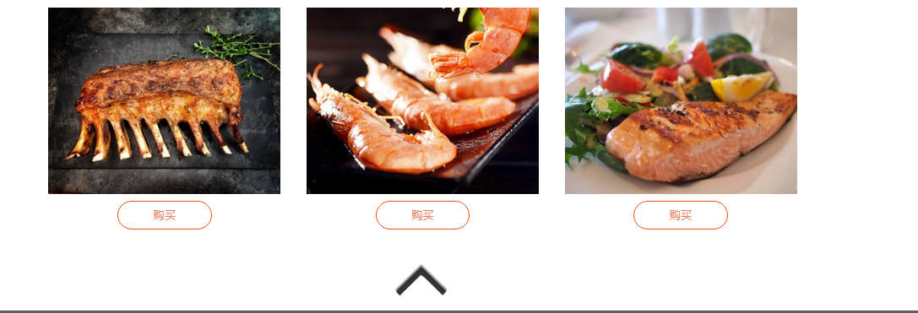
研发过程介绍
返回顶部快捷按钮

Slide 18
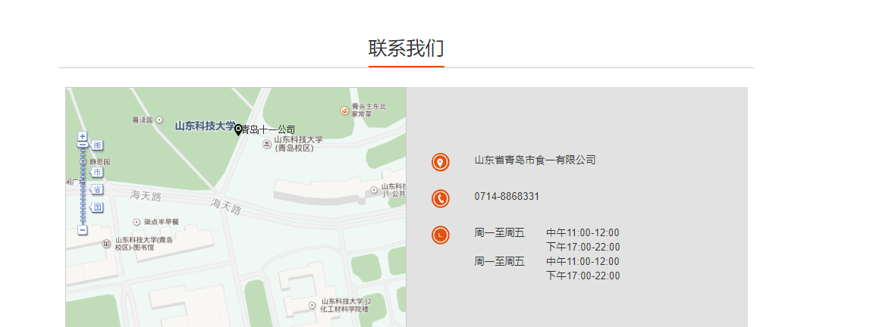
研发过程介绍
百度地图API
通过js函数调用百度地图api实现定位功能并调皮地把默认位置设为了本校

Slide 19
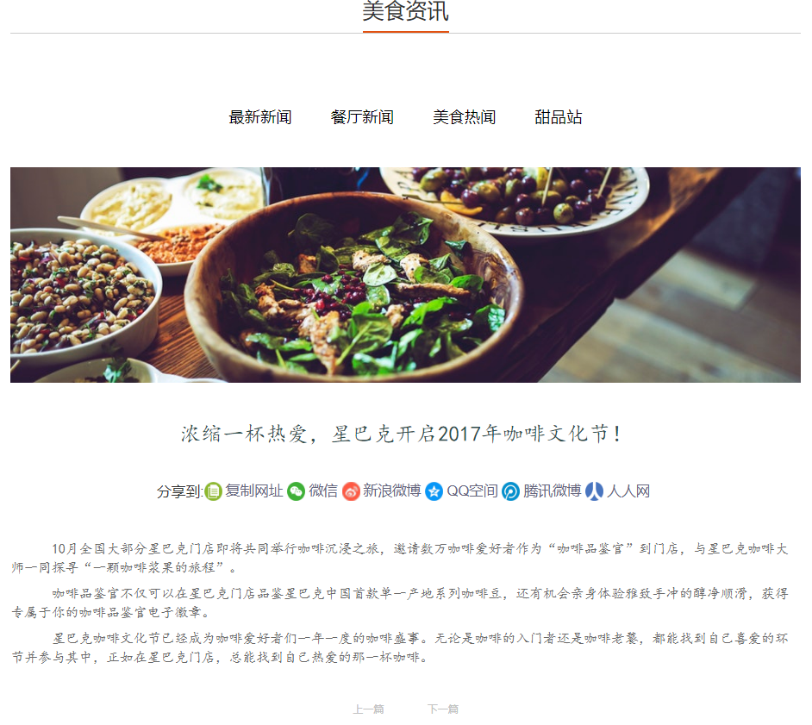
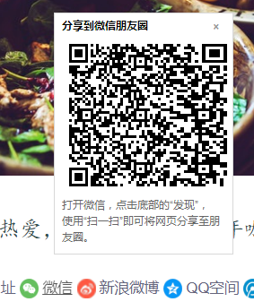
研发过程介绍
资讯阅览及分享
html5 data-*属性
实现copy和share

Slide 20
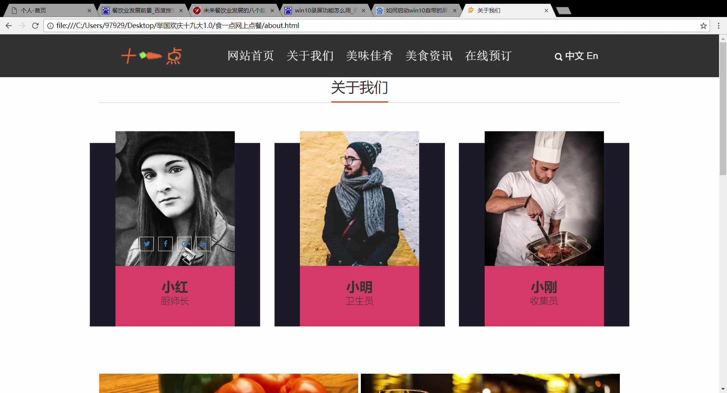
研发过程介绍
鼠标未置于img上
设置opacity为0
不显示icons图标
置于img上时
opacity设置为1
即显示icons图标
采用css的transition渐变效果，鼠标放上去后icons的透明度逐渐从0变为1

Slide 21

研发过程介绍
人像img 采用css3 animated 的bounceInDown效果
从上而往下落
带色矩形采用bounceInUp效果
从下往上起
同时外边框的矩形采用pulse的膨胀效果

Slide 22
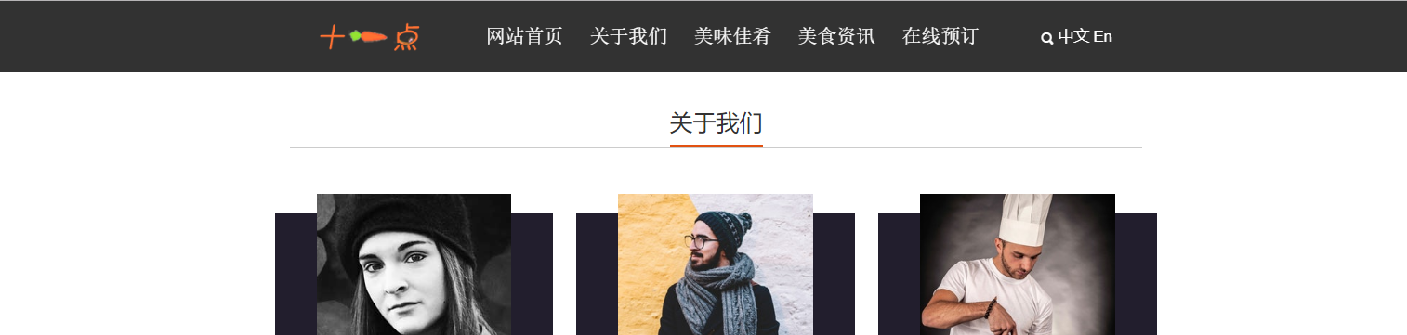
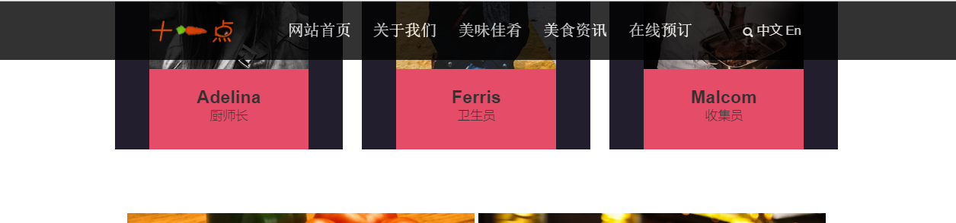
研发过程介绍
导航栏居中固定
支持双语
设置透明度
position设置为fixed
opacity设置为0.8实现透明度

Slide 23
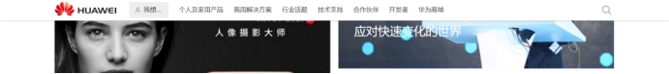
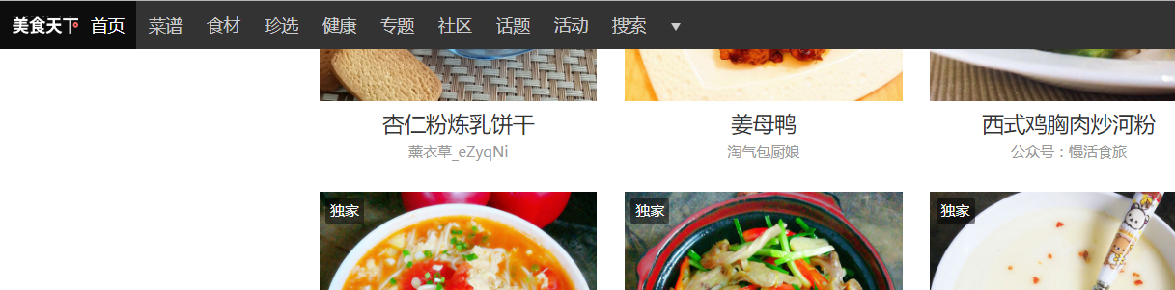
研发过程介绍
参考案例
华为
美食天下

Slide 24


研发过程介绍
网站使用Bootstrap框架进行开发，使本站的开发有如下优势。
1.保证了移动设备优先。
2.多浏览器支持：所有的主流浏览器都支持BootStrap。
3.响应式设计:采用网格系统进行布局，Bootstrap 的响应式 CSS 能够自适应于台式机、平板电脑和手机。
让网站易于浏览，并降低用户端的负载。
4.通过添加 img-responsive class 可以让 Bootstrap 3 中的图像对响应式布局的支持更友好。

Slide 25
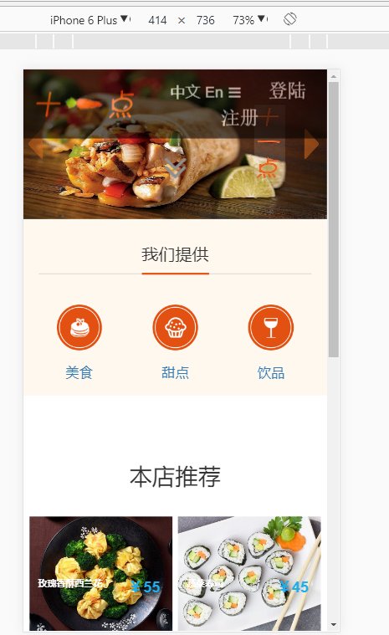
研发过程介绍
适配web+手机
Bootstrap 提供了一些辅助类，以便更快地实现对移动设备友好的开发。这些可以通过媒体查询结合大型、小型和中型设备，实现内容对设备的显示和隐藏。

Slide 26
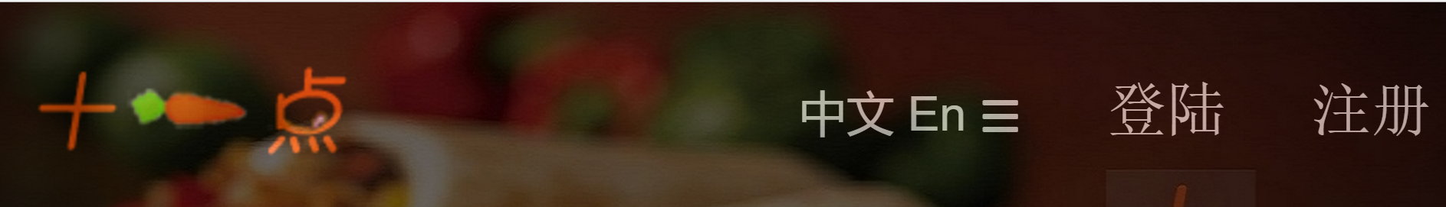
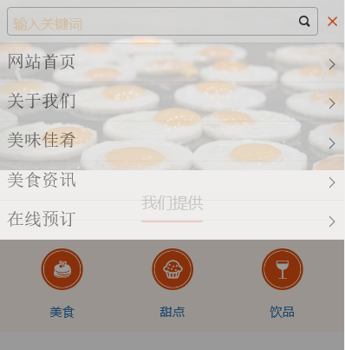
研发过程介绍
标签导航在视口接近最大手持终端设备视口时改变为经典的抽屉式导航。
Bootstrap的折叠（Collapse）插件可以很容易地让页面区域折叠起来。无论用它来创建折叠导航还是内容面板，它都允许很多内容选项。

Slide 27
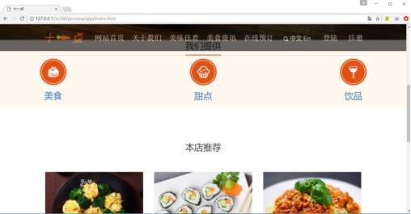
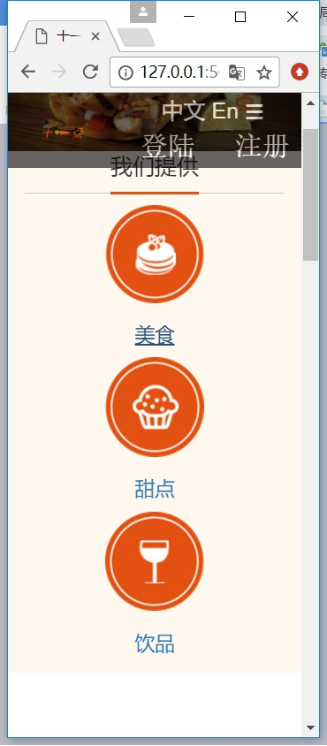
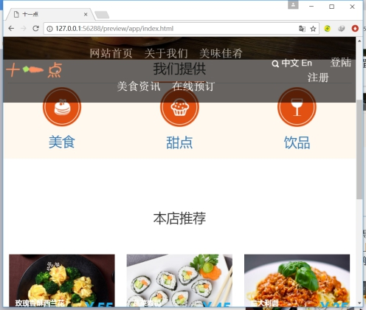
研发过程介绍
网站框架布局会根据视口来调整位置
大尺寸
小尺寸
中尺寸
通过媒体查询结合大型、小型和中型设备达到不同显示效果。

Slide 28
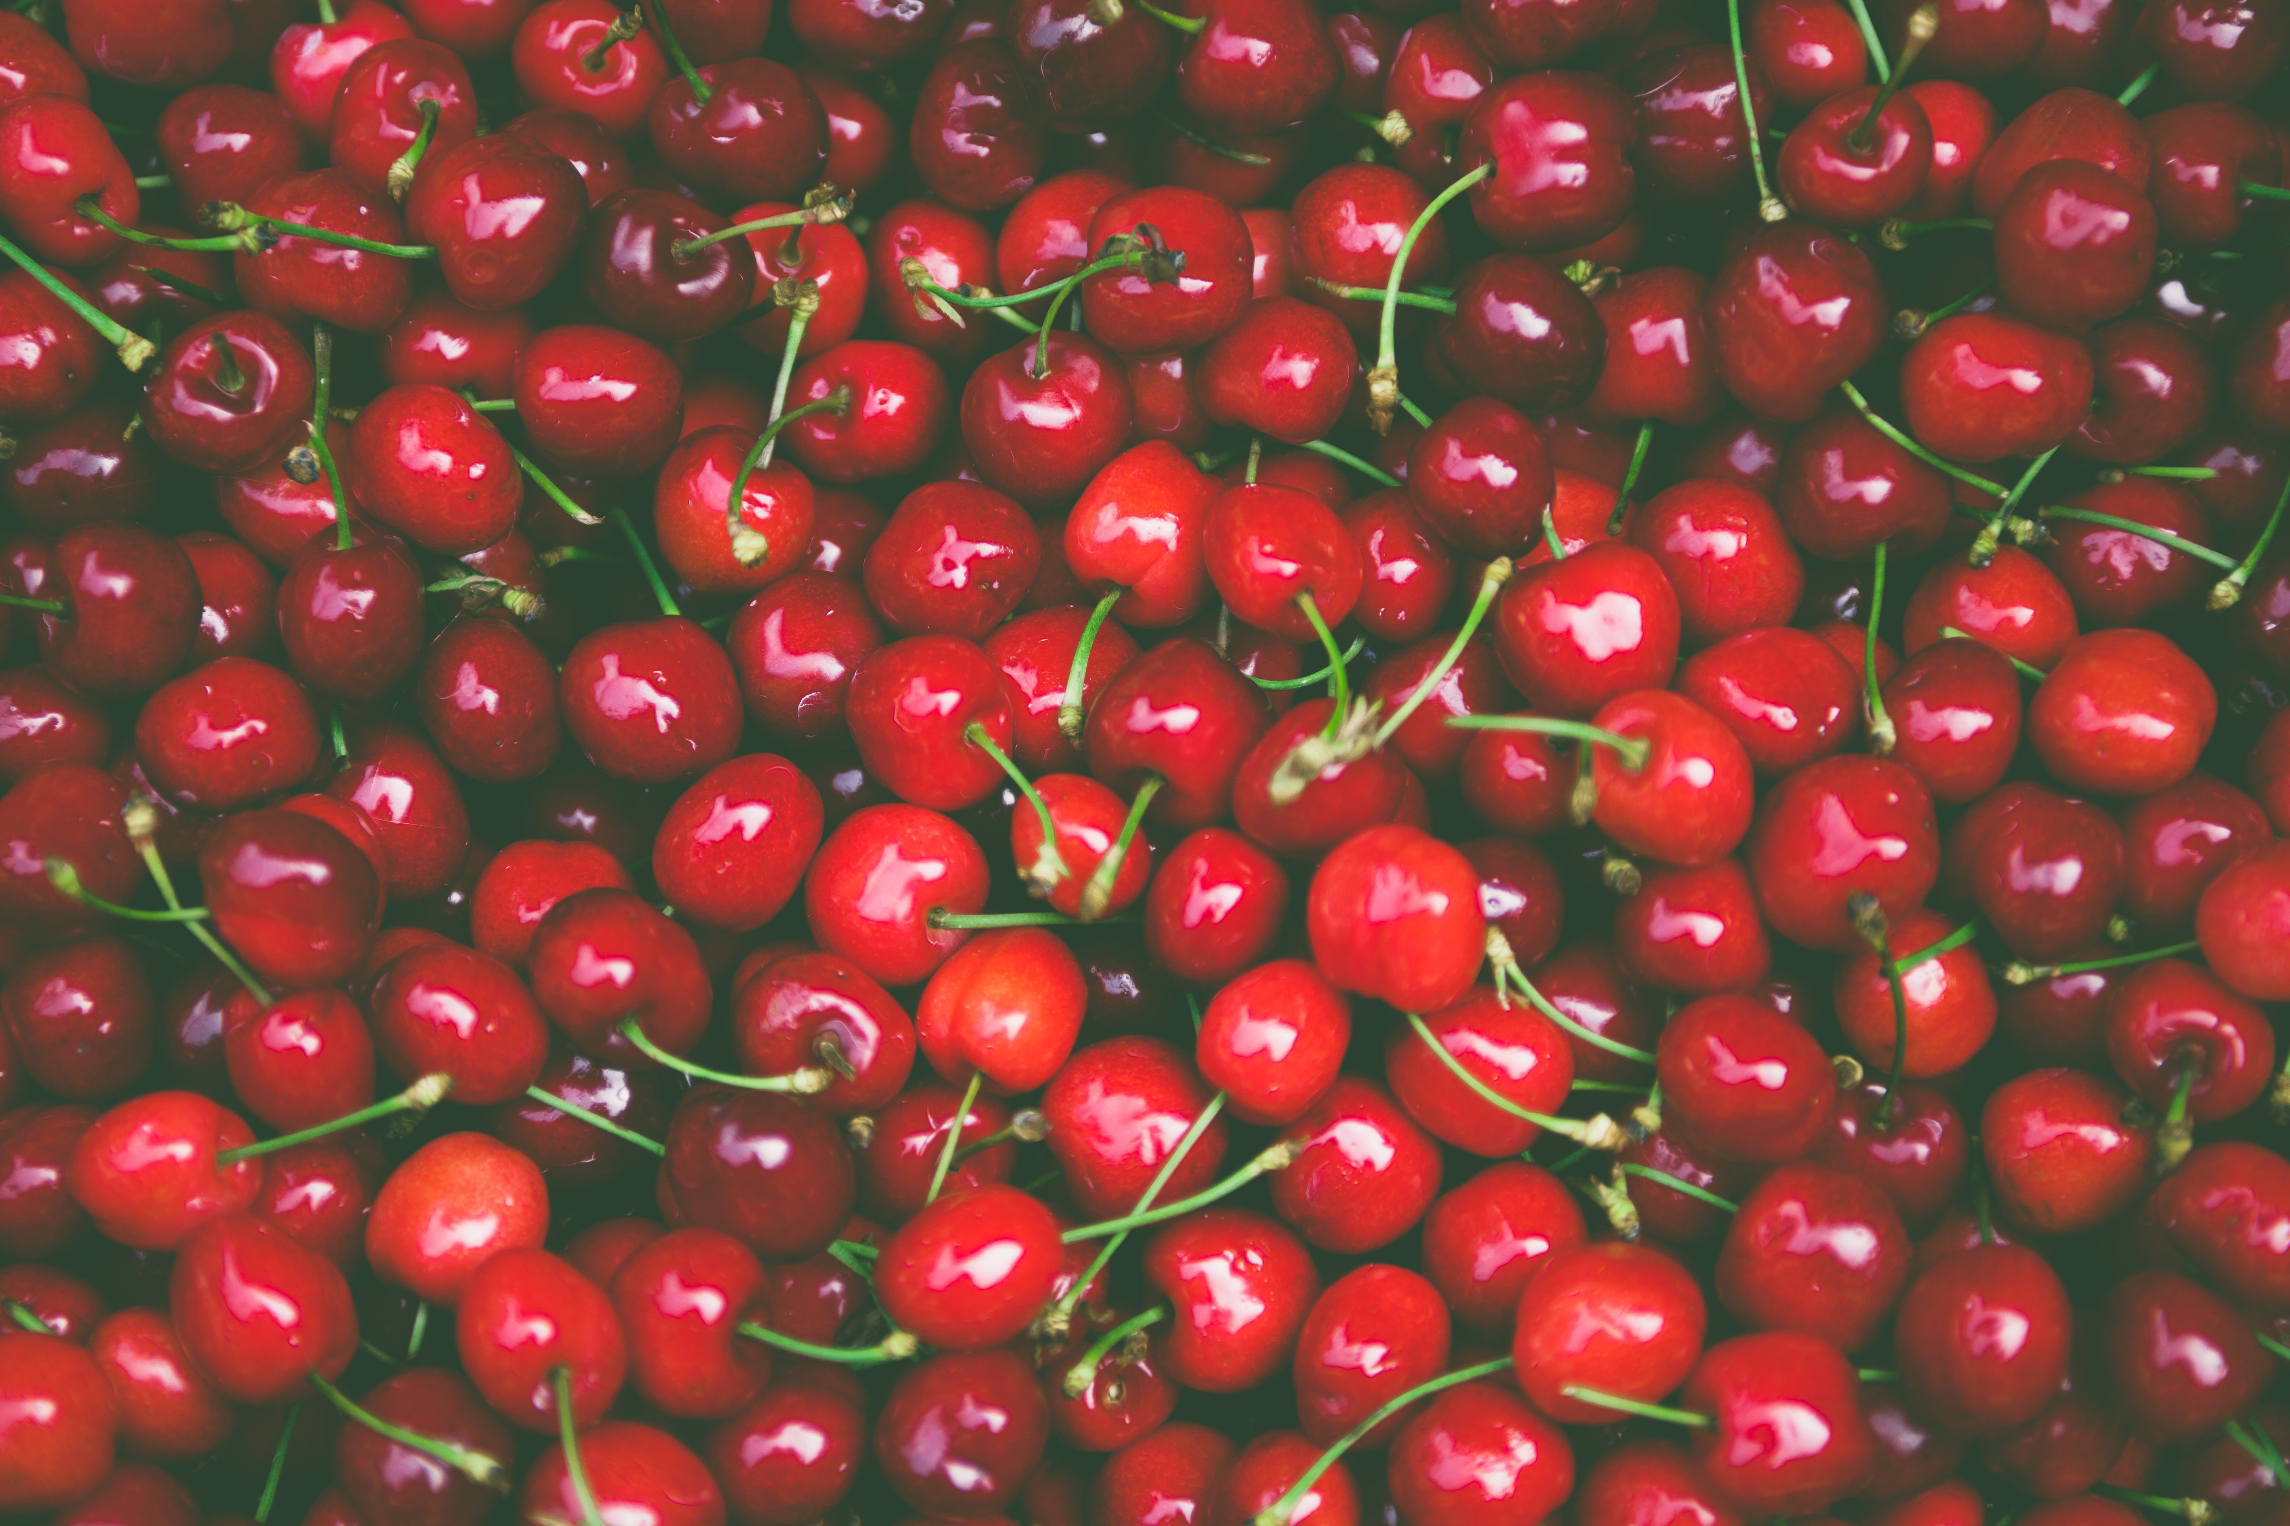
05
商业价值

Slide 29





商业价值
扩大品牌知名度、扩大流量
减少成本
增强用户粘性
实现互联网餐饮 与时俱进
增强翻桌率

Slide 30
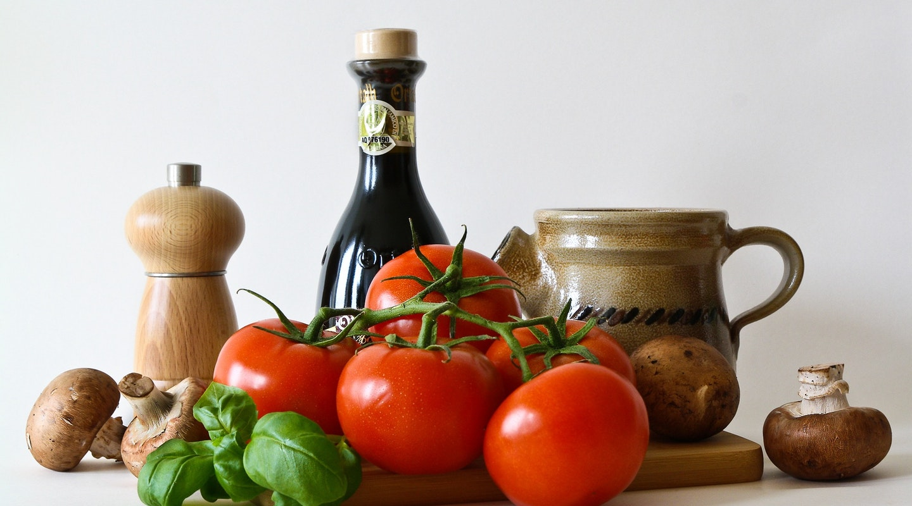
Thank you

